Slide 1

Осуществление и координация национальной политики по вопросам интеграции ромов в Латвии
Денис Креталов,
Национальное контактное лицо по вопросам интеграции ромов
при министерстве культуры Латвии
Киев, 15.10.2015.

Slide 2

Общие сведения о ромах в Латвии
Зарегистрированы в регистре – 7883 (2015), 0,3% от всего населения Латвии;
по данным статистики проживают – 5906 (2014);
93,6% граждане; 70% знают гос.язык;
концентрируются в многонаселенных местах;
оседлый образ жизни; отсутствие географической сегрегации;
группы Lotfika Roma, Xaladitka Roma;
8 негосударственных организаций;

Slide 3
Общие сведения о ромах в Латвии
1032 детей в образовательном процессе (2013./2014);
2013./2014 году:
15,9% детей не получили начального образования (в основном из за эмиграции до 18 лет);
24% (250) детей учились в классе, который не соответствовал их возрасту;
3,5% (37) детей получали среднее образование;
7,6 % детей получали дошкольное образование;
17% детей получали профессиональное образование.

Slide 4
Общие сведения о ромах в Латвии
низкий уровень безработицы по причине нехватки образования;
среди регистрированных безработных (629) 90% с начальным и более низким уровнем образования (2015);
26% безработные более 3 лет;
661 регистрированных безработных учувствовали в различных программах и инициативах гос. агентства по трудоустройству (2014.)

Slide 5
Основы политики интеграции ромов
а) Европейская рамка национальных стратегий по интеграции рома до 2020 года (2011);
б) общий план мероприятий по интеграции рома в Латвии (задачи, мероприятия и инициативы нацеленные на интеграцию рома включены в общий политический документ – Основные установки политики национальной идентичности, гражданского общества и интеграции (2012–2018)
национальный план действий разрабатывается на 3 года основываясь на рекомендациях Евросоюза, результатах исследований и обсуждений Консультационного совета по вопросам осуществления политики интеграции рома;

Slide 6
Примеры мероприятий
с 2016 мероприятия по способствованию образования ромских детей при участии самоуправлений, поддержка инициативы ромских помощников преподавателей (мин.образования);
поддержка проектов и инициатив ромских негосударственных организаций по способствованию интеграции и развитию этнической культуры, при сотрудничестве с самоуправлениями (мин.культ.);
информационные и образовательные мероприятия (семинары, дискуссии, круглые столы) о возможности обеспечения доступа к качественному образованию и рынку труда, также о профилактических мерах для снижения уровня безработицы, о предоставлении услуг по укреплению здоровья и профилактики заболеваний (мин.культ.);
поддержка проектов, направленные на поощрение терпимости в обществе и снижение негативных стереотипов по отношению к ромам, а также развития ромской культуры, в рамках кампании Совета Европы “Dosta!” (мин.культ.).

Slide 7
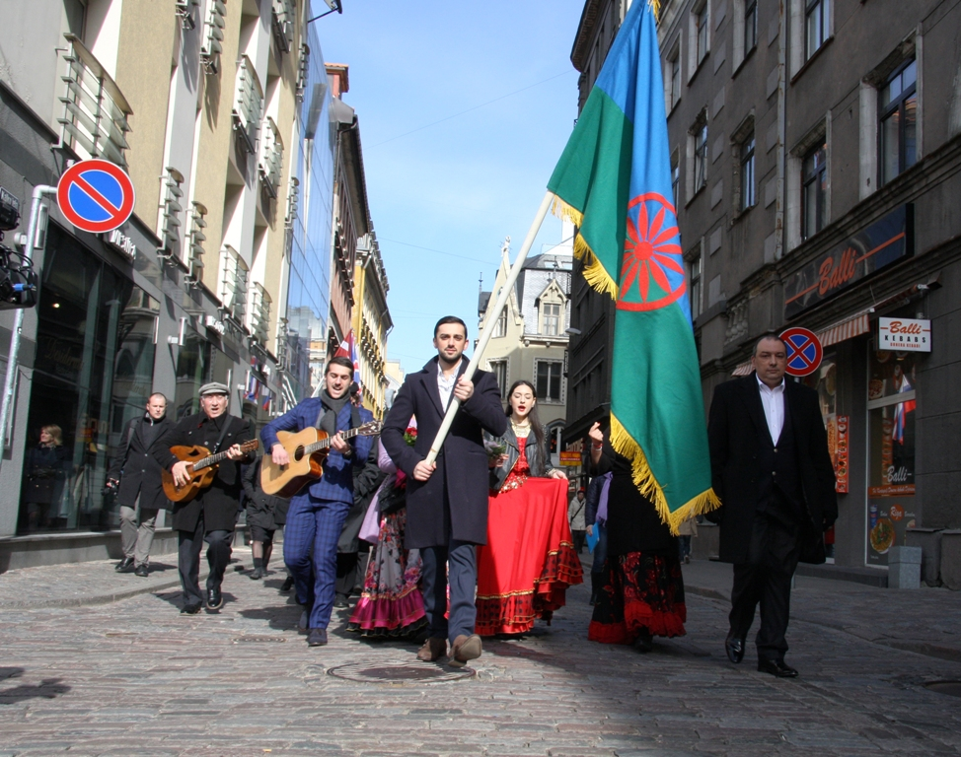
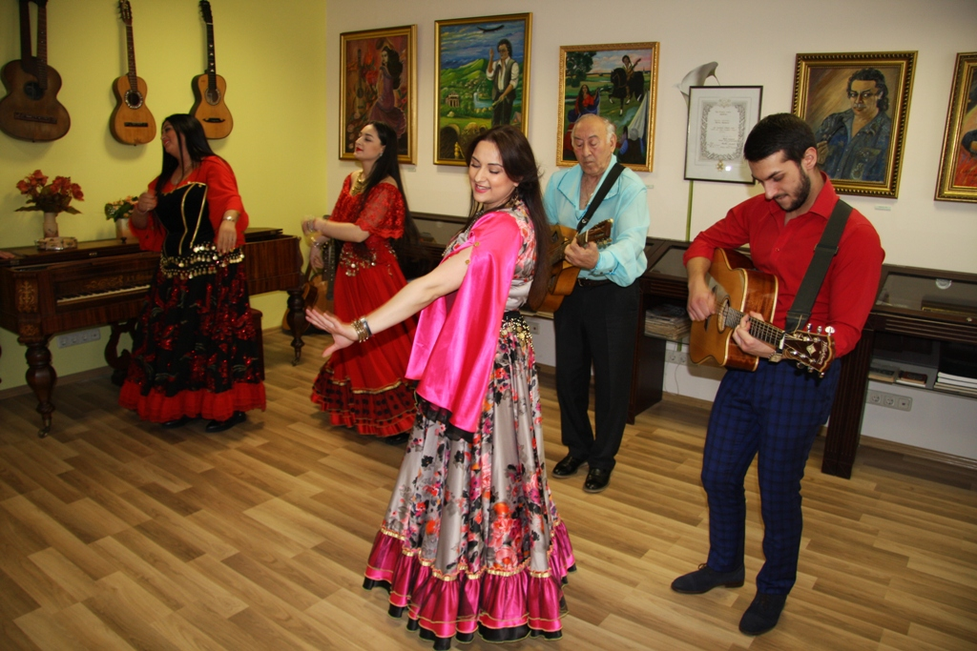
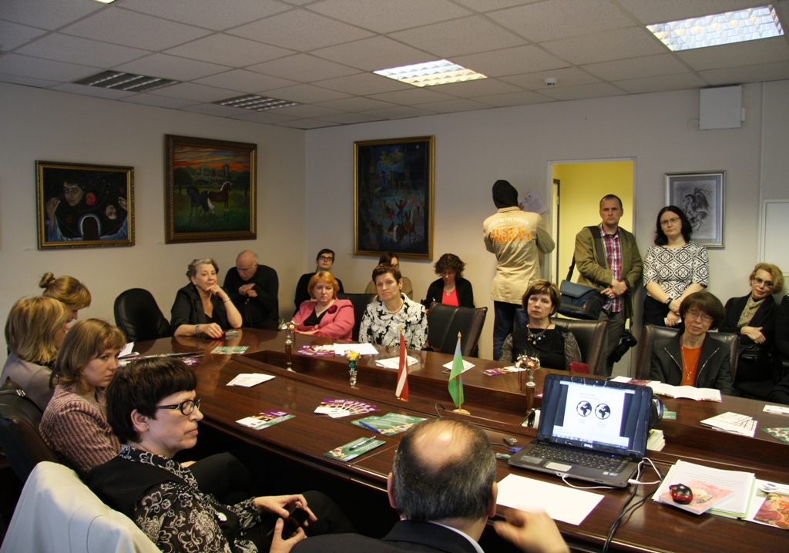
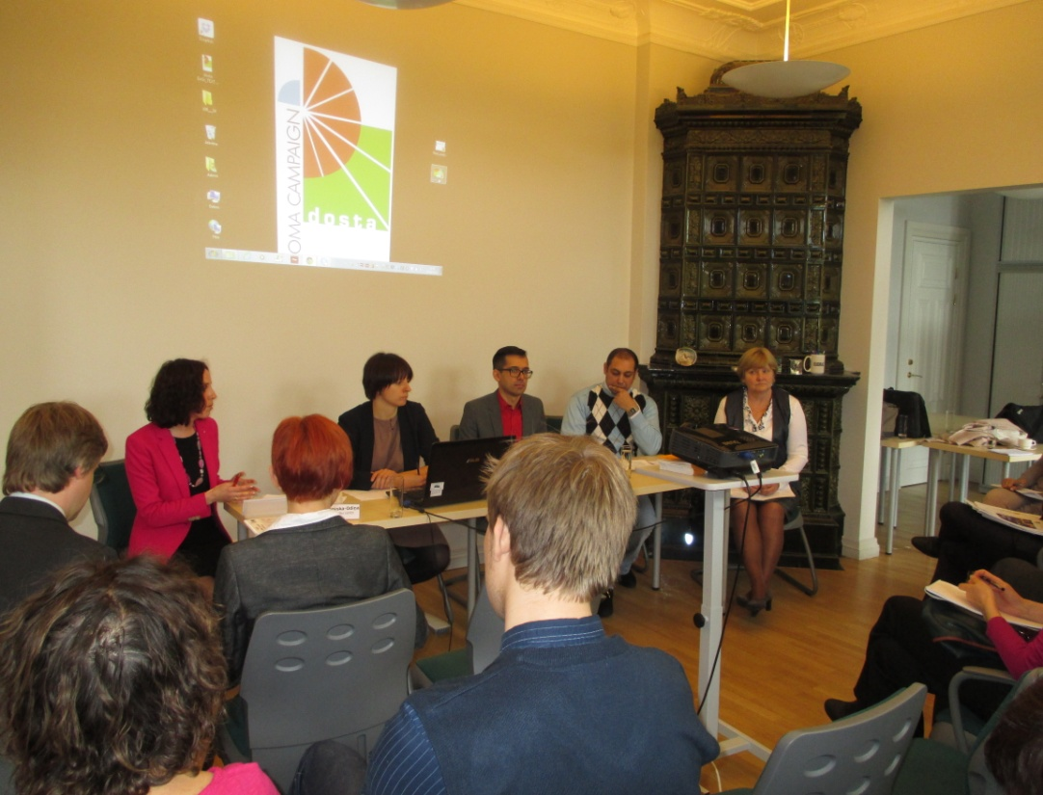
Примеры мероприятий

Slide 8
Проекты на уровне самоуправлений
поддержка образовательных инициатив для ромов (Елгава), помощники преподавателей и медиаторы;
Европейский проект по обеспечению социальной реабилитации ромским семьям (Юрмала, Елгава);
Дневной центр для ромов (Юрмала);
социальная программа интеграции ромов с 2015, а также проект «Школа здоровой жизни» (Даугавпилс);
международный день цыган (8 апреля) регулярно проходит в Риге, Даугавпилсе и Елгаве;

Slide 9
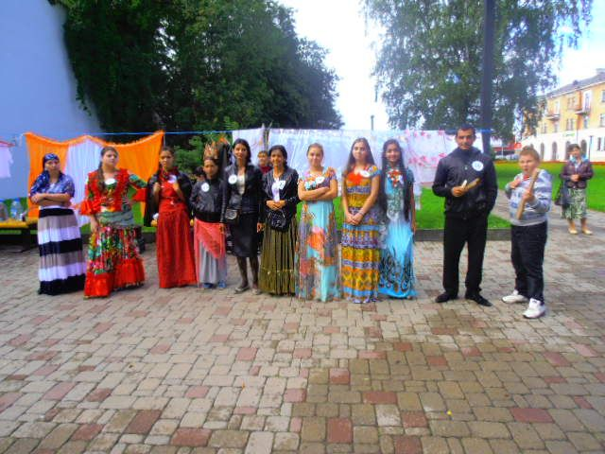
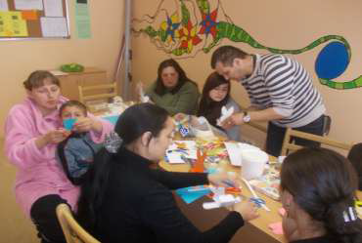
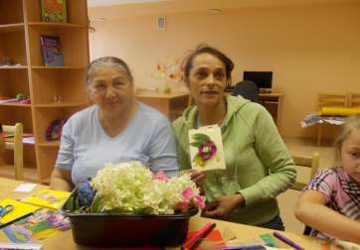
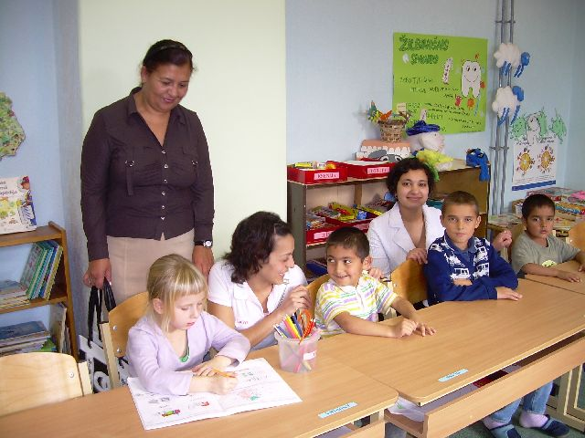
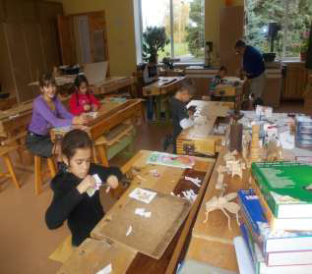

Slide 10
Проекты Центра образовательных инициатив
поддержка интеграции ромских детей и молодежи (работа ромских медиаторов; создание центров поддержки; образовательные инициативы);
механизмы поддержки для работы преподавателей с ромскими детьми;
способствование развития и использования практики включенного образования для ромских детей;
создание образовательных и информационных материалов о культуре ромов и практической работе с ромскими детьми и их родителями.

Slide 11
Координация осуществления политики
Консультационный совет по вопросам осуществления политики интеграции ромов (основан Министерством культуры в 2012 году);
Задачи: рассматривает и обсуждает результаты проведенных инициатив и мероприятий по интеграции ромов, консультируя ответственные гос. учреждения о констатируемых проблемах и дальнейших направлениях; развивает сотрудничество между государственным и негосударственным сектором по вопросам интеграции ромов.
Объединяет:
представителей министерств и гос. ведомств ответственных за политику образования, трудоустройства, здоровья и соцжилья, сохранения и развития культуры;
представителей обществ и организаций рома, экспертов в областях интеграции рома:
Периодичность заседаний 2 раза в год

Slide 12
Координация осуществления политики
Сеть региональных экспертов по вопросам ромов
(основана Министерством культуры в 2014 году)
Задачи: способствовать регулярному обмену информацией и опытом по интеграции цыган между экспертами из самоуправлений, представителями ромских организаций и министерства культуры, развивая взаимосотрудничество.
Участники: представители из 14 самоуправлений
Мероприятия: обмен актуальной информацией, в том числе о возможности подачи проектов в рамках грантовых программ; участие в культурных и образовательных мероприятий; консультирование и способствование развития сотрудничества с представителями ромов;

Slide 13
Мониторинг
с 2016 года отчет о проделанной работе по системе мониторинга разработанной Агентством Европейского Союза по основным правам;
ежегодно публикуется национальный информативный отчет о осуществлении мероприятий по интеграции ромов (информация от ответственных гос.учереждений, самоуправлений, негосударственных организаций);
этнические данные о ромах предоставляет Бюро статистики, министерство образования, Агентство по трудоустройству, Бюро по вопросам гражданства и миграции, Омбудсмен;

Slide 14
Мониторинг
исследование о положение ромов в Латвии, в частности о доступе к образованию, занятости, услугам здравоохранения и жилья, чтобы выявить те барьеры, которые ограничивают ромам возможность получить услуги в сфере образования, занятости, здравоохранения и жилья;
на основе результатов исследования планируется разработать меры и мероприятия для более эффективной политики включения ромов в общество;
дата презентации ноябрь 2015;
Финансирование в рамках проекта программы Еврокомиссии PROGRESS (80% ЕС; 20% нац.бюджет).

Slide 15
Национальная платформа
С 2016 года Еврокомиссия начнет финансовую поддержку национальных контактных и координационных пунктов по созданию и развитию национальных платформ;
Задачи платформы: способствовать развитию регулярного диалога между представителями ромов, гос.учереждениями, самоуравлениями и общественными организациями, а также эффективного осуществления координации национальной политики по интеграции рома;
Примеры мероприятий: общеобразовательные мероприятия, обмен опытом и знаниями между экспертами и специалистами, рабочие группы и семинары; улучшение программ мониторинга ситуации ;

Slide 16
Развитие международного сотрудничества
- Участие в мероприятиях по обмену опытом (в рамках Европейского Совета, Евросоюза и др.);
Участие в координационных механизмах Европейского Совета и Евросоюза;
Даугавпилс и Елгава члены Альянса городов и регионов Европы по интеграции цыган (обмен опытом, информационная и финансовую поддержка Европейского Совета).

Slide 17
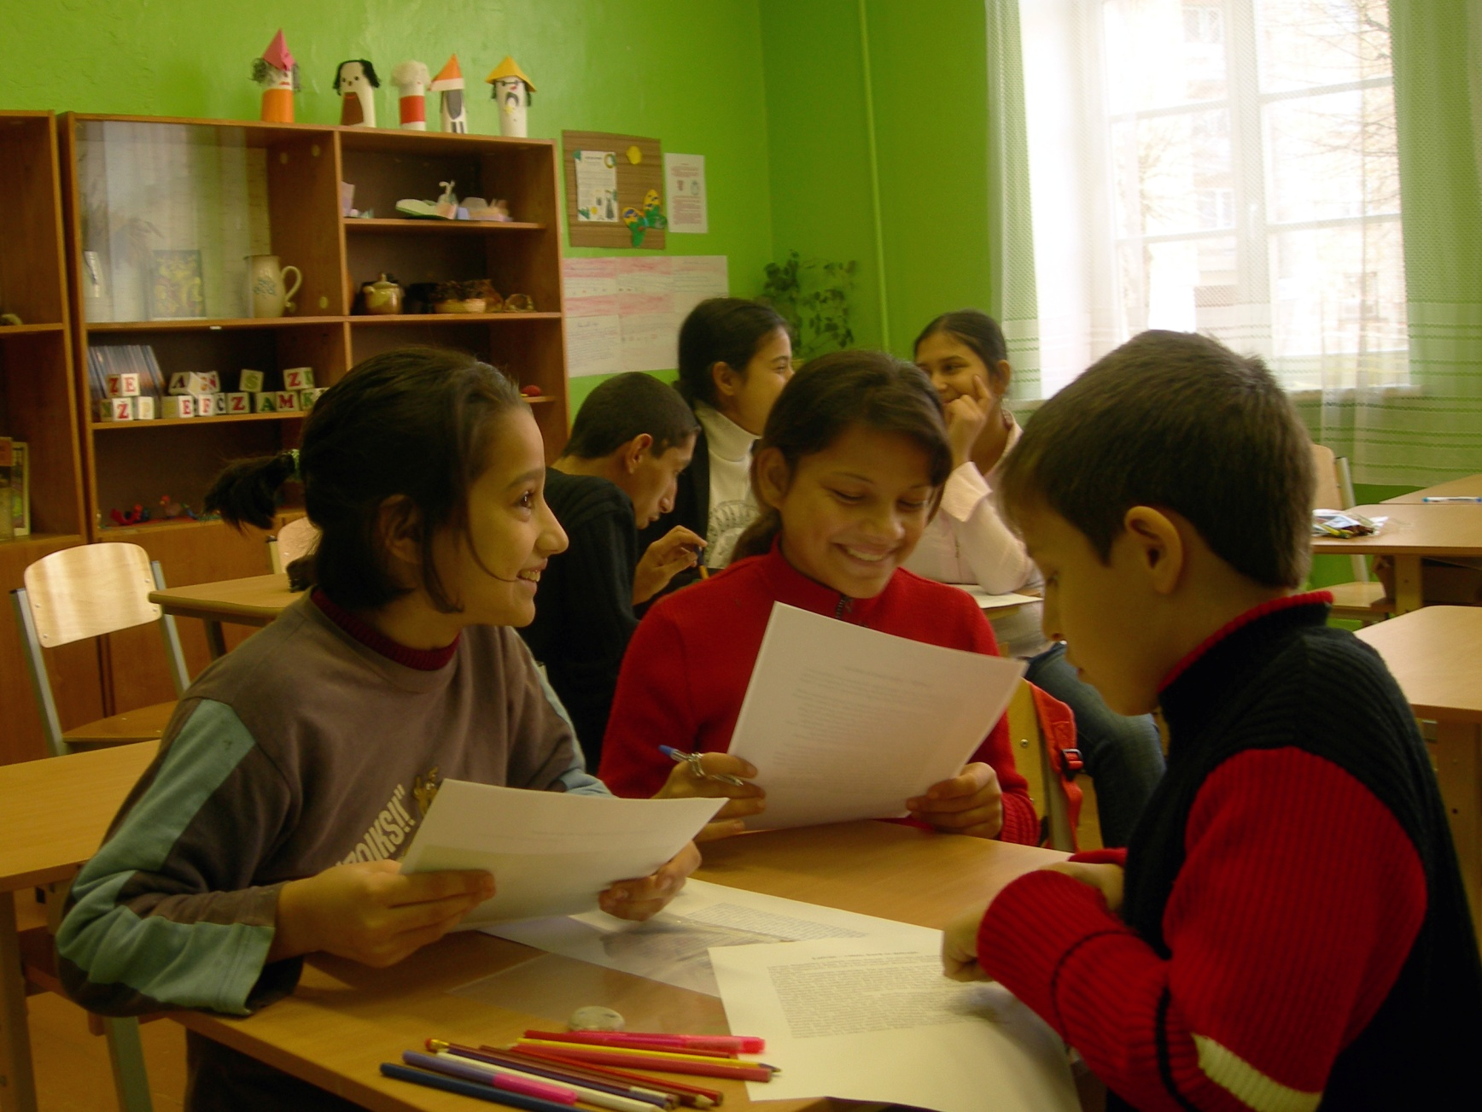
Спасибо за внимание! Deniss.Kretalovs@km.gov.lv +371 29896852

